Slide 1


WES · Parque Arauco
Recorrido ejecutivo por recinto
Una lámina de presentación por recinto
Período 01/05/2026 – 17/08/2026 | Emisión 18 agosto 2026
MAE · MAM · MAQ · BOM · AEB · CUR · PAK

Slide 2
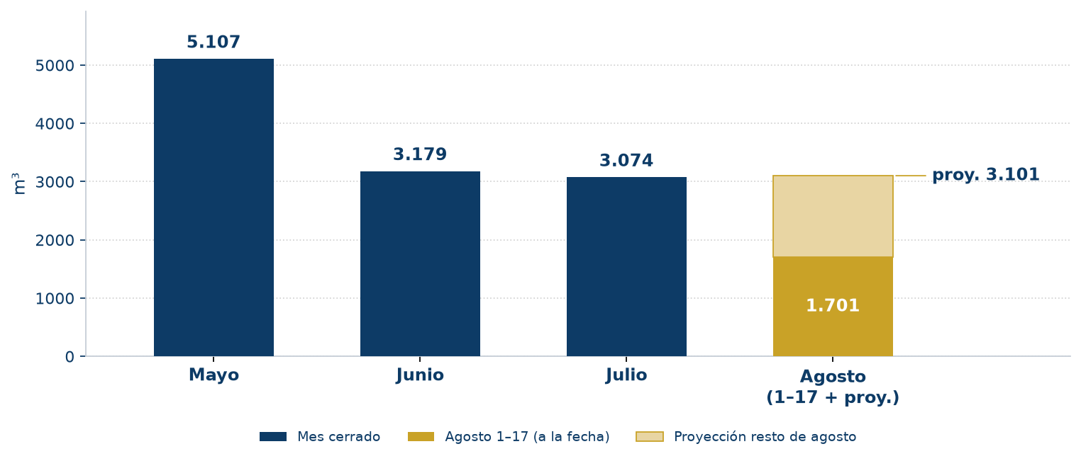
MAE · Equipos y consumo
Mall Arauco Estación | 4 puntos WES | 01/05/2026 – 17/08/2026
Estanque Norte
Pizza Hut
Estanque Sur
Baños Públicos
locales mall
sala de bomba
JULIO · último mes cerrado
El recinto sumó 3.074 m³
Pizza Hut
1.169 m³ 38 %
Estanque Norte
886 m³ 29 %
Estanque Sur
802 m³ 26 %
Baños Públicos
217 m³ 7 %
Recepción 20/10/2025 · Capacitación 18/02/2025 · medioambiente.dcl@parauco.com · Sala de monitores MAE · Sergio Fuenzalida
Mayo 5.107 · Junio 3.179 · Julio 3.074 · Agosto 1–17: 1.701 · proy. ago 3.101 m³.
Mayo cierra más alto por Estanque Sur, antes de la reparación del 10/06.

Slide 3
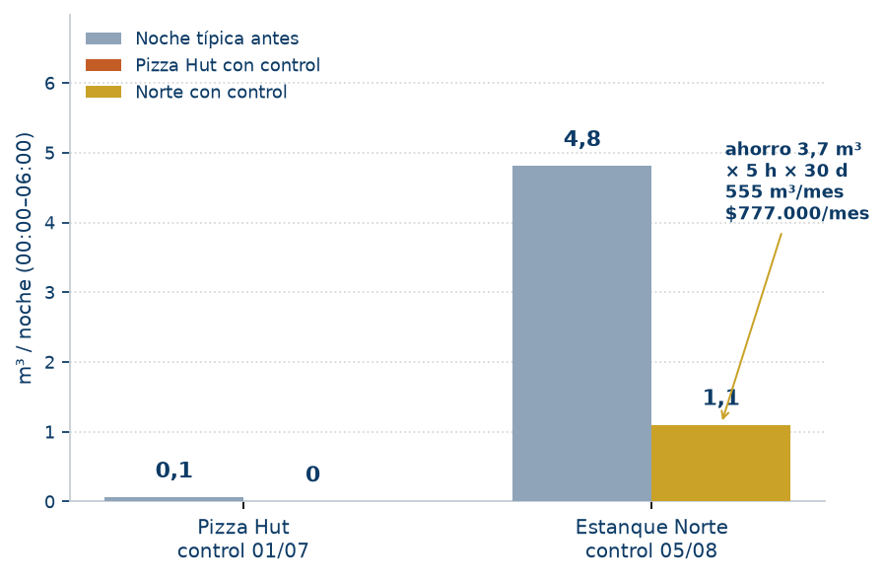
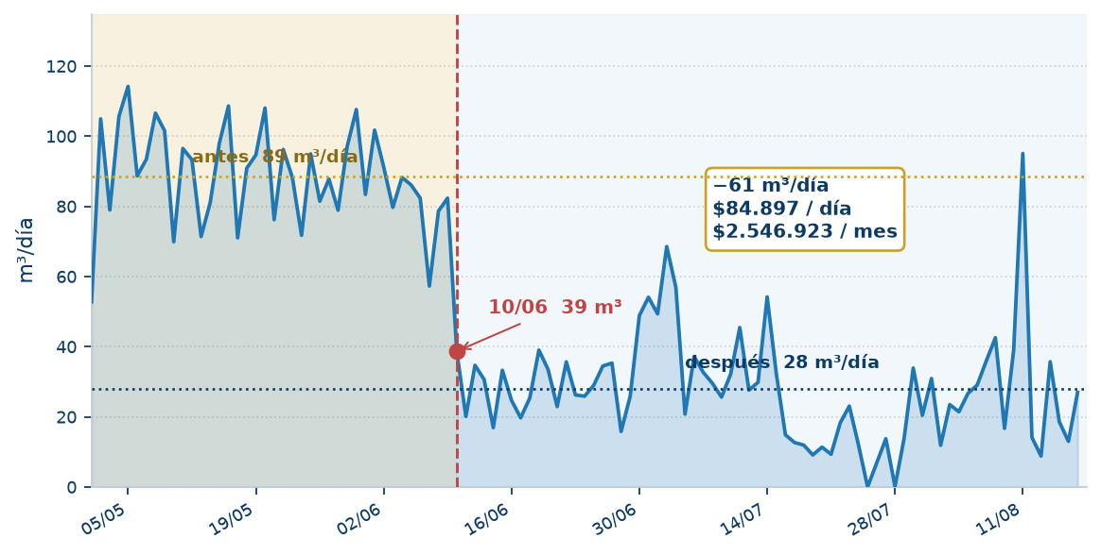
MAE · Hallazgos
Estanque Sur: reparación de presostatos (10/06) · Estanque Norte: control nocturno
HALLAZGOS
Estanque Norte (control 05/08, 00:00–05:00): noche típica 4,8 → 1,1 m³, ahorro 3,7 m³. × 5 h de control × 30 días = 555 m³/mes = $777.000/mes (tarifa $1.400/m³). Es el que más ahorra de los controles MAE.
Estanque Sur: el 10/06 se repararon los presostatos. Venía en 89 m³/día (mayo–9/jun) y ese día ya marca 39 m³. Desde el 11/06 se sostiene en 28 m³/día (−61 m³/día, 68%). A $1.400/m³: $84.897/día · $2.546.923/mes · acumulado 11/06–17/08: $5.688.128 (4.063 m³ en 67 días).
Umbrales a activar (total 24 h): Estanque Norte 40 m³/día · Estanque Sur 35 m³/día · Pizza Hut 50 m³/día · Baños Públicos 10 m³/día.
CONTROLES NOCTURNOS — noche típica antes vs con control
ESTANQUE SUR — m³/día y costo evitado
Pizza Hut (control 01/07): noche típica 0,1 → 0 m³.
Baños Guardias: control instalado; no está solicitado el uso.

Slide 4
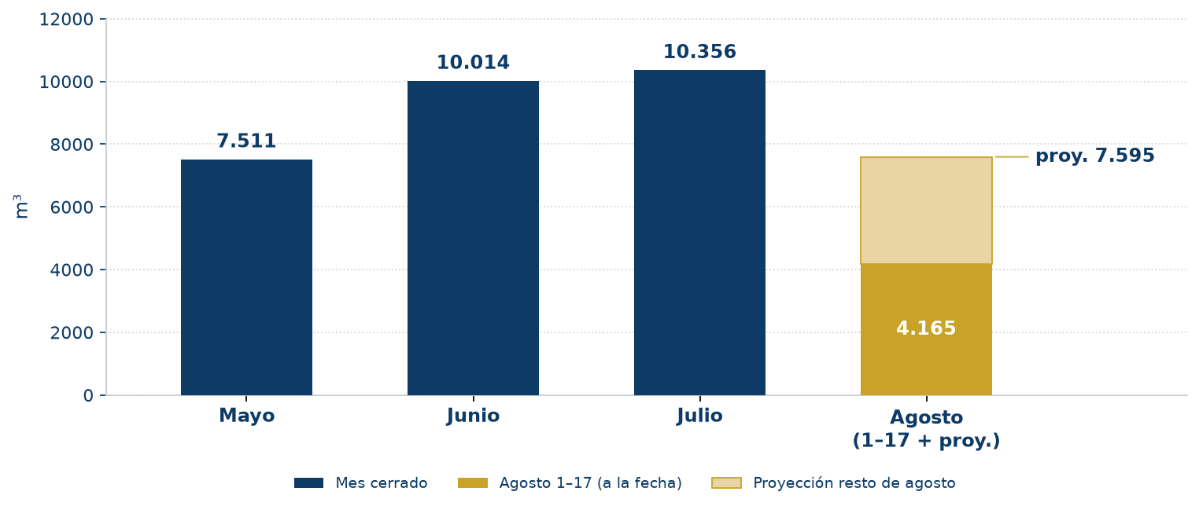
MAM · Equipos y consumo
Mall Arauco Maipú | 5 puntos WES | 01/05/2026 – 17/08/2026
Placa Bancaria
Ripley
Falabella
Pasillo Técnico
Salida ARROW
activo 11/08
residual
residual
JULIO · último mes cerrado
El recinto sumó 10.356 m³
Placa Bancaria
7.084 m³ 68 %
Ripley
3.245 m³ 31 %
Pasillo Técnico
26 m³ 0,3 %
Salida ARROW
1 m³ <0,1 %
Falabella
0 m³ 0 % · 11/08
Recepción 06/11/2025 · Capacitación 14/11/2025 · Miguel Rupayan · Constanza Vilches · Mantención: C. Bustamante, O. Cuevas y Supervisor Eléctrico
Mayo 7.511 · Junio 10.014 · Julio 10.356 · Agosto 1–17: 4.165 · proy. ago 7.595 m³.
Junio sube por Placa (18/06). Falabella activo 11/08. Lámina 2: noche, umbral y reubicación.

Slide 5
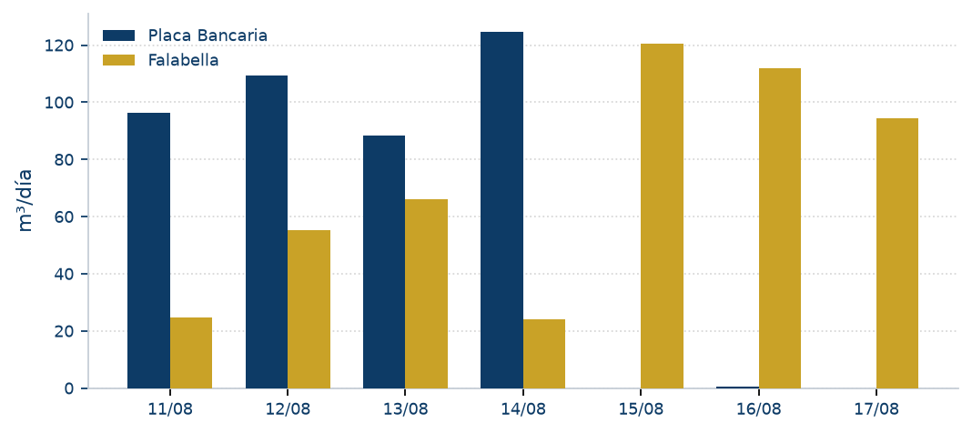
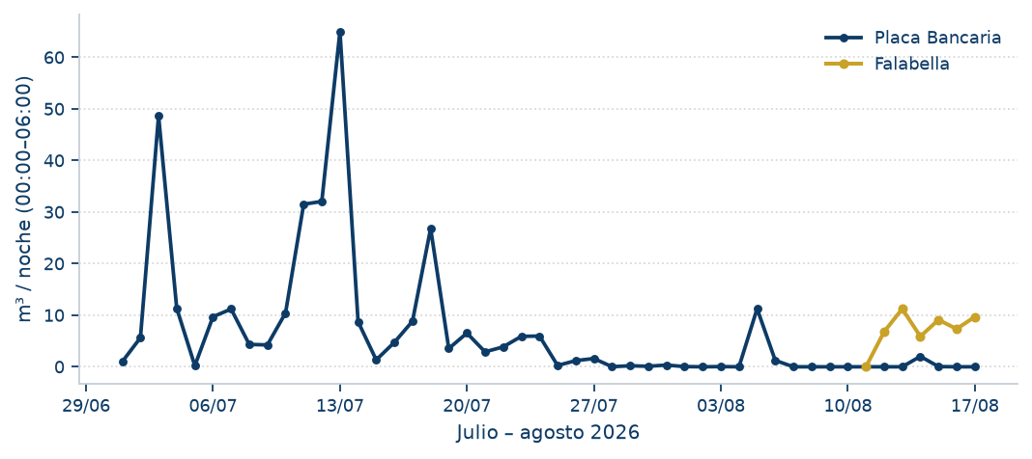
MAM · 2. Placa Bancaria
Cuando se inyecta Falabella, se corta Placa y el mall sale por Falabella
HALLAZGOS
Placa Bancaria se lleva 68 % de julio (7.084 m³). Pasillo Técnico (26 m³) y ARROW (0,5 m³) casi no miden: son los puntos para reubicar y partir la línea.
Umbrales a activar (total 24 h): Placa 290 m³/día (julio andaba en 229) · Falabella 140 m³/día (ahora ~112).
DESDE EL 15/08 EL MALL SALE POR FALABELLA
NOCHE 00–06 · mall cerrado
Desde el 15/08 Placa se fue a 0. Ya pasó: se inyecta Falabella, se corta Placa y el mall sale por Falabella. Siguiente paso: subdividir la línea de Falabella para ver hacia dónde va el consumo de noche.

Slide 6
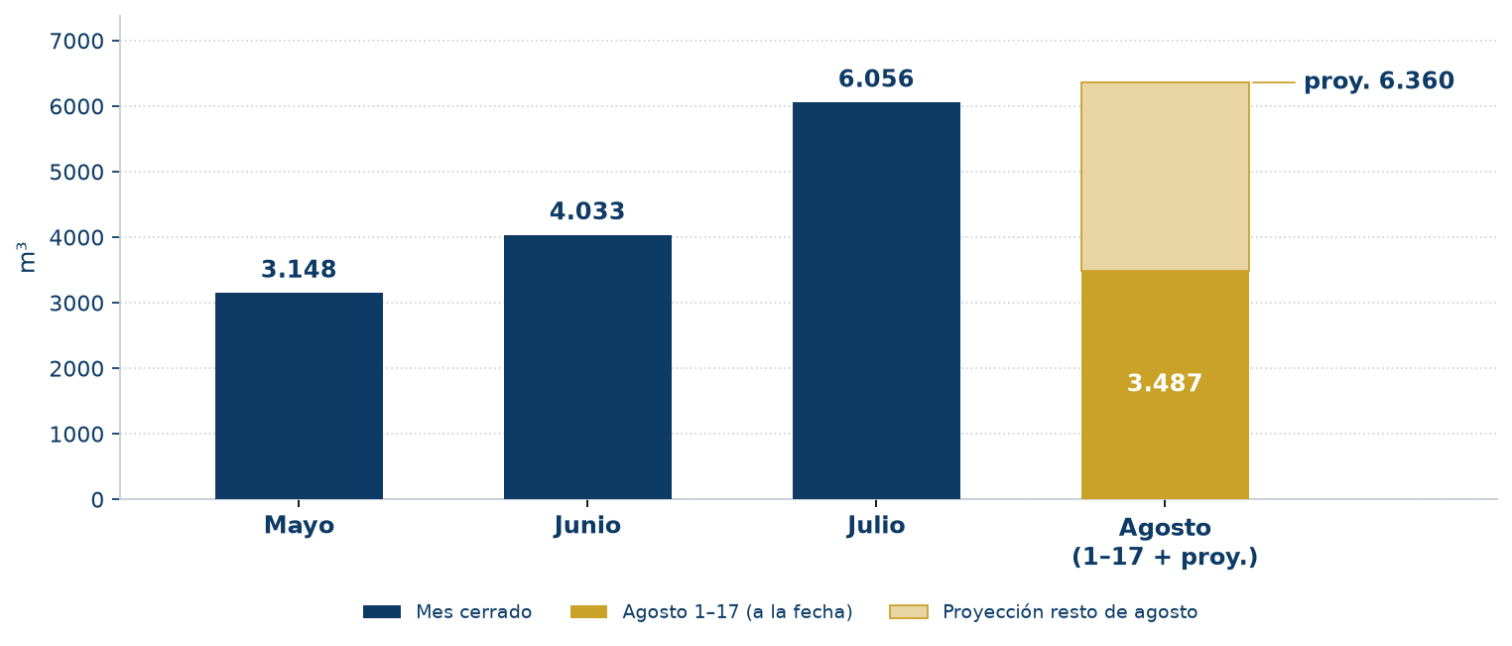
MAQ · Equipos y consumo
Mall Arauco Quilicura | 2 puntos WES | 01/05/2026 – 17/08/2026
Matriz Principal
Alim. Baños
uso hábil
JULIO · último mes cerrado
El recinto sumó 6.056 m³
Matriz Principal
5.994 m³ 99 %
Alim. Baños
62 m³ 1 %
Recepción 06/11/2025 / relocalizado 17/02/2026 · Capacitación 14/11/2025 · Mario Freitez · Tomás Saba · Sebastián Araneda · Mantención: I. Dustan, K. Varas, L. Méndez, C. Leyto
Mayo 3.148 · Junio 4.033 · Julio 6.056 · Agosto 1–17: 3.487 · proy. ago 6.360 m³.
Matriz concentra el recinto. Lámina 2: alza desde junio, umbral y control de noche.

Slide 7
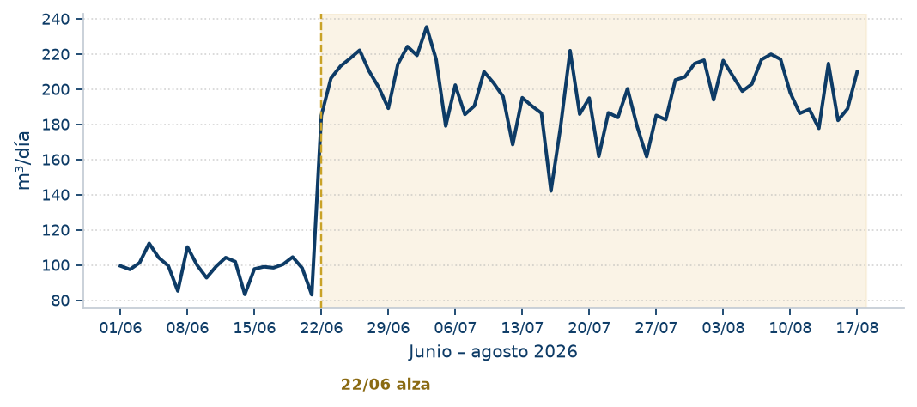
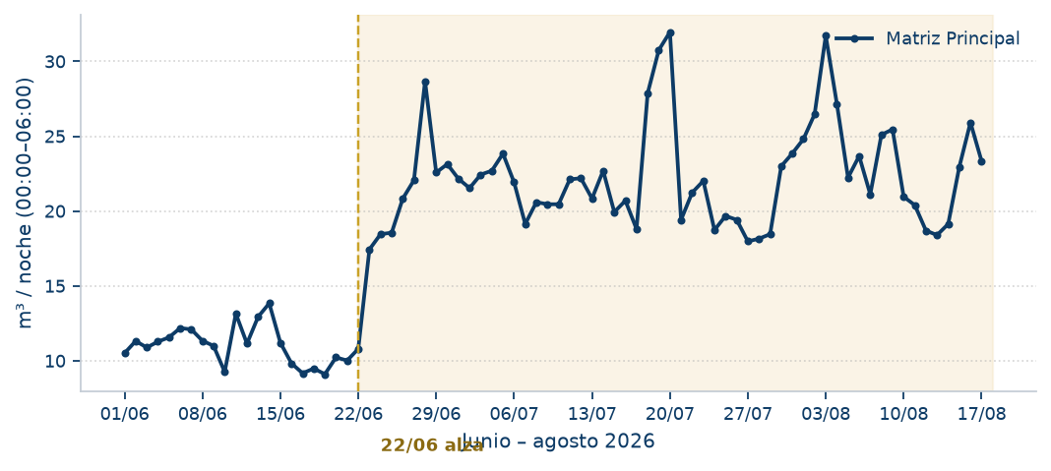
MAQ · 2. Matriz Principal
Alza desde junio · umbrales · la noche pide un control
HALLAZGOS
Matriz Principal se lleva 99 % de julio. Desde el 22/06 el día se duplicó (junio 131 → julio 193 → agosto 202 m³/día) y se quedó arriba. Baños es uso hábil: no es el problema.
Umbral a activar (total 24 h): Matriz Principal 240 m³/día (julio ~193).
DÍA · el alza desde junio se sostiene
NOCHE 00–06 · desde el 01/06
Desde el 22/06 la madrugada anda en 21,9 m³ (antes 11,2). Mínimo típico por hora 00–06: 3 m³/h.
On/off 00–06 en Matriz: 21,9 m³/noche = $30.688/noche · 658 m³/mes = $920.640/mes (tarifa $1.400/m³).

Slide 8
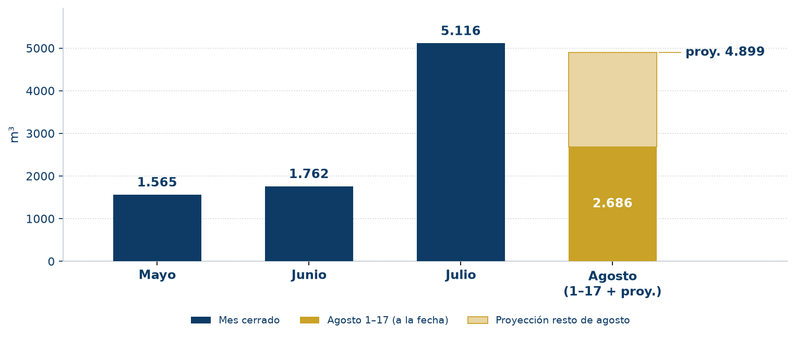
BOM · Equipos y consumo
Buenaventura (San Ignacio) | 2 puntos WES | 01/05/2026 – 17/08/2026
San Ignacio 500
San Ignacio 300
monitoreo
JULIO · último mes cerrado
El recinto sumó 5.116 m³
San Ignacio 500
4.067 m³ 79 %
San Ignacio 300
1.049 m³ 21 %
Recepción 18/11/2025 · Capacitación 11/12/2025 · Aliro Cortés · Tomás Saba · Sebastián Araneda
Mayo 1.565 · Junio 1.762 · Julio 5.116 · Agosto 1–17: 2.686 · proy. ago 4.899 m³.
San Ignacio 500 es el mayor volumen. Lámina 2: control nocturno desde 17/07, ahorro y umbral.

Slide 9
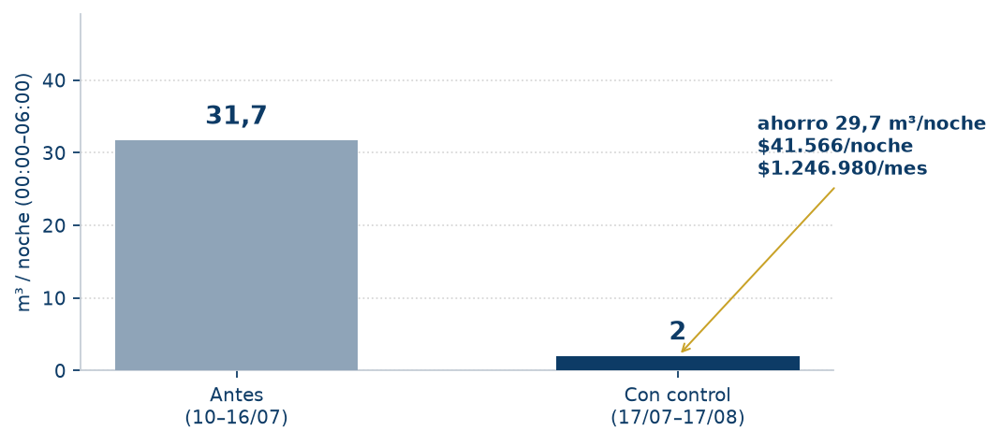
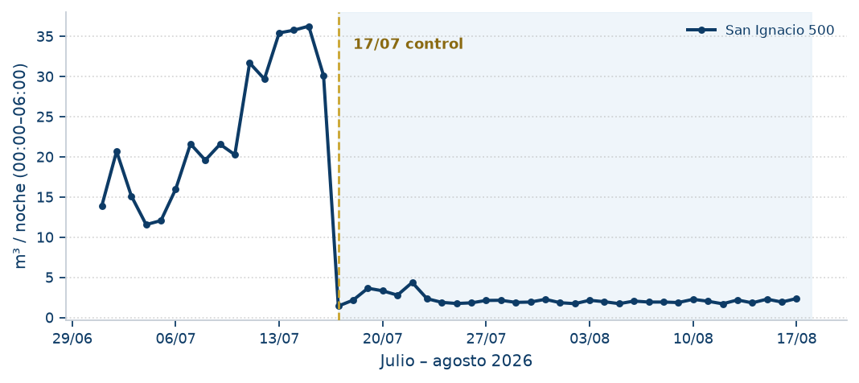
BOM · 2. San Ignacio 500
Control nocturno operativo · ahorro · umbral
HALLAZGOS
San Ignacio 500 se lleva 79 % de julio. Control on/off operativo desde el 17/07: la madrugada pasó de 32 a 2 m³ (el 15/07 eran 36 m³) y se sostiene hasta hoy.
Ahorro del corte 00–06: 29,7 m³/noche = $41.566/noche · $1.246.980/mes. Acumulado 17/07–17/08 (32 noches): 950 m³ = $1.330.112 (tarifa $1.400/m³).
Umbrales a activar (total 24 h): San Ignacio 500 145 m³/día (agosto ~115) · San Ignacio 300 45 m³/día.
AHORRO · noche típica antes vs con control
NOCHE 00–06 · el corte se ve y se sostiene
Desde el 17/07 no hay noche alta: residual típico 2 m³ (máximo 4,4). No se lee como fuga.

Slide 10
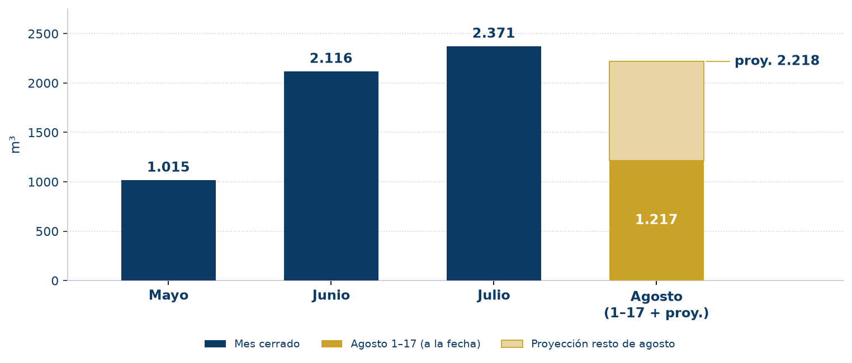
AEB · Equipos y consumo
Arauco El Bosque | 2 puntos WES | 01/05/2026 – 17/08/2026
Matriz 1° piso
Anillo Plaza
activo 15/05
JULIO · último mes cerrado
El recinto sumó 2.371 m³
Matriz 1° piso
1.724 m³ 73 %
Anillo Plaza
647 m³ 27 %
Recepción 29/10/2025 / relocalizado 16/01/2026 · Capacitación 20/11/2025 · Tamara Martínez · Tomás Saba · Sebastián Araneda
Mayo 1.015 · Junio 2.116 · Julio 2.371 · Agosto 1–17: 1.217 · proy. ago 2.218 m³.
Matriz 1° piso y Anillo Plaza. Matriz A.A. desactivada 15/05. Lámina 2: alza Anillo y umbrales.

Slide 11
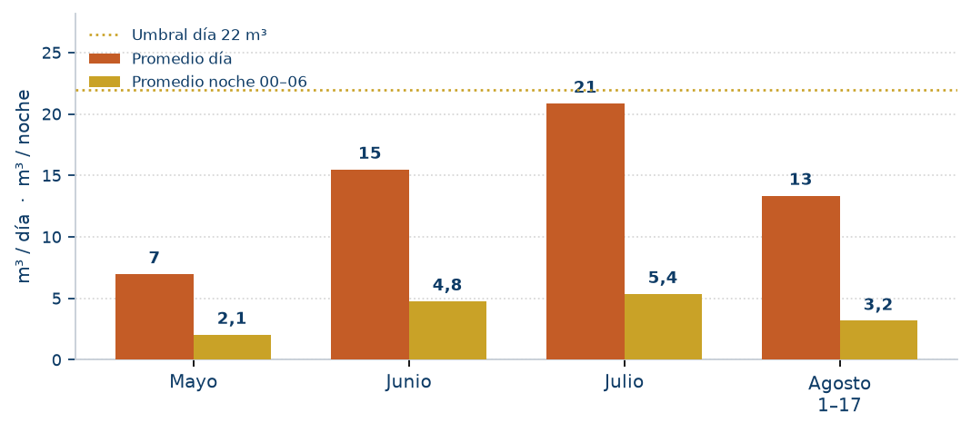
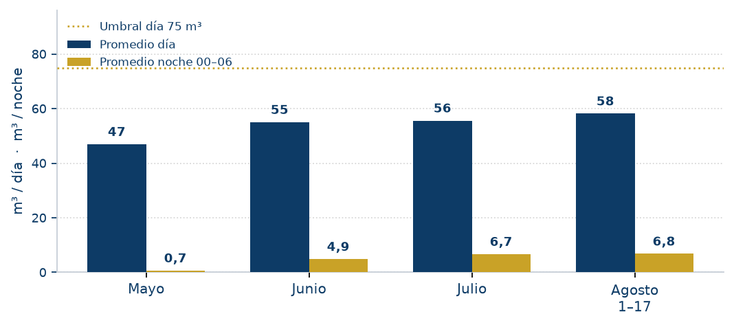
AEB · 2. Anillo Plaza y Matriz
Matriz A.A. desactivada 15/05 · alza Anillo · umbrales
HALLAZGOS
On/off 00–06: Anillo Plaza 4,3 m³/noche = $5.980/noche · $179.388/mes. Matriz 1° piso 6,8 m³/noche = $9.467/noche · $284.020/mes. Los dos: 11 m³/noche = 331 m³/mes = $463.408/mes (tarifa $1.400/m³).
Umbrales a activar (total 24 h): Anillo Plaza 22 m³/día (julio 21; el 09/07 llegó a 58). Matriz 1° piso 75 m³/día (agosto ~58 × 1,25).
ANILLO PLAZA · promedio día vs noche
MATRIZ 1° PISO · promedio día vs noche
Matriz A.A. se desactivó el 15/05: desde ese día el recinto se lee en Matriz 1° piso y Anillo Plaza. Anillo Plaza subió (mayo 7 → junio 15 → julio 21 m³/día; pico 58 el 09/07). Agosto 13: ¿hay un trabajo en curso?

Slide 12
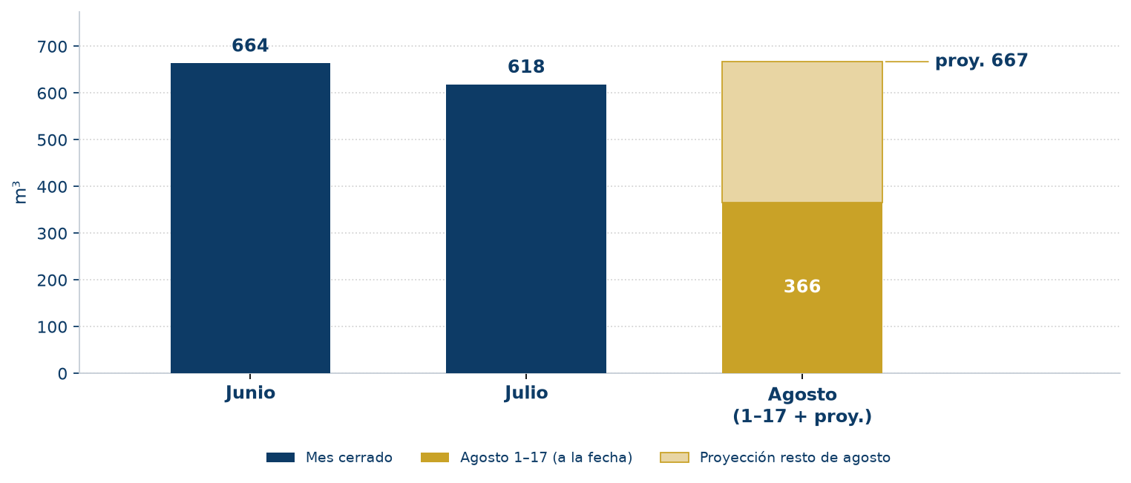
CUR · Equipos y consumo
Arauco Curauma | 2 puntos WES | 01/05/2026 – 17/08/2026
Anillo Norte
Anillo Sur
JULIO · último mes cerrado
El recinto sumó 618 m³
Anillo Sur
332 m³ 54 %
Anillo Norte
287 m³ 46 %
Recepción 29/04/2026 (Anillo Norte / Anillo Sur) · Capacitación 12/12/2025 · Joceline Lazo · Constanza Vilches
Junio 664 · Julio 618 · Agosto 1–17: 366 · proy. ago 667 m³.
Cambio de monitoreo: Anillo Norte y Sur desde el 19/05 (mayo no se grafica). Lámina 2: diferencia, noche y umbral.

Slide 13
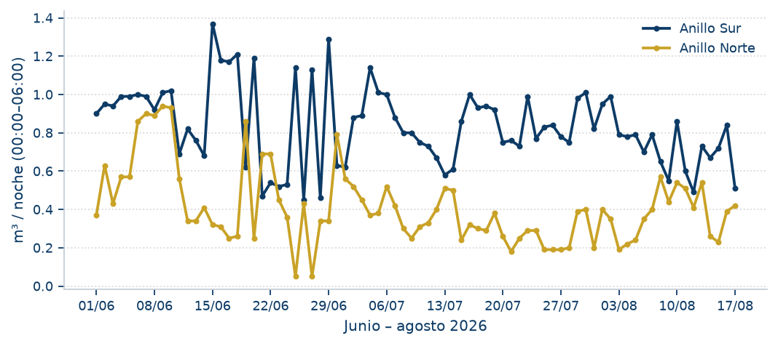
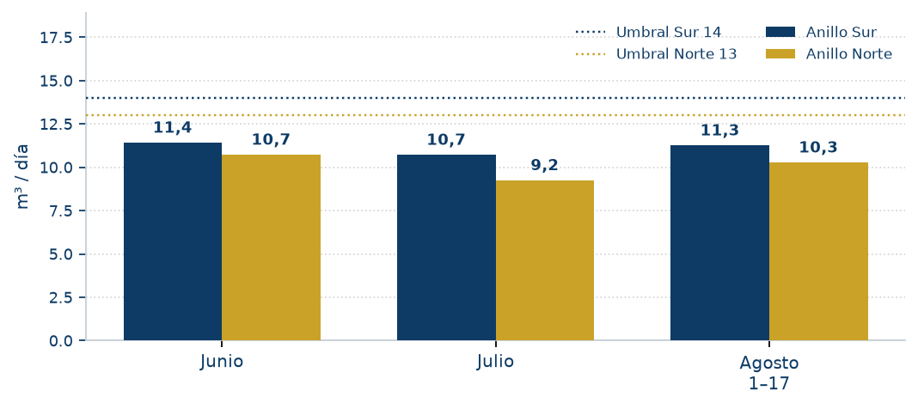
CUR · 2. Anillo Sur y Norte
Diferencia chica · noche 00–06 · umbral del día
HALLAZGOS
Anillo Sur anda un poco sobre Norte: julio 54 % vs 46 % (unos 1,5 m³/día). Los dos cubren el mall; la diferencia es chica y se sostiene.
Umbrales a activar (total 24 h): Anillo Sur 14 m³/día (junio–agosto ~11 × 1,25) · Anillo Norte 13 m³/día (junio–agosto ~10 × 1,25).
NOCHE 00–06 · los dos anillos
DÍA · promedio mes · Sur un poco sobre Norte
Noche típica 00–06: Sur 0,8 m³ · Norte 0,4 m³. La madrugada sigue el mismo patrón chico; no se lee como fuga.

Slide 14
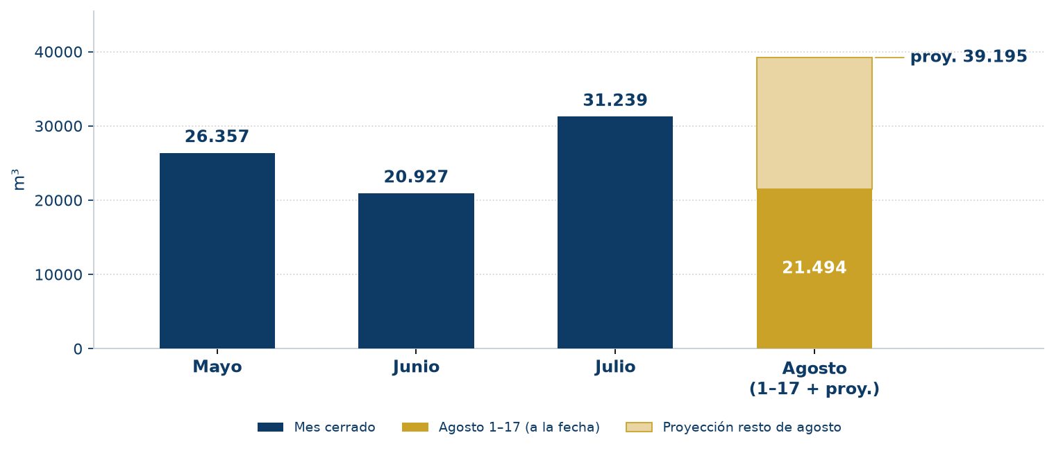
PAK · Equipos y consumo
Parque Arauco Kennedy | 10 puntos WES | julio = cabecera (sin cadena DL) | 01/05/2026 – 17/08/2026
Matriz Andén
Locales Gast.
Sandía Antigua
Sandía Nueva
Restaurante
alimenta DL
alimenta DL
Pileta
Cascada
Distrito Lujo
Bazar Gourmet
DL Kennedy
cadena · no suma
sale de DL
sale de DL
JULIO · cabecera
El recinto sumó 31.239 m³
Sandía Antigua
13.661 m³ 43,7 %
Sandía Nueva
9.619 m³ 30,8 %
Locales Gast.
4.583 m³ 14,7 %
Matriz Andén
3.086 m³ 9,9 %
Pileta
172 m³ 0,5 %
Restaurante
98 m³ 0,3 %
Cascada
20 m³ <0,1 %
Recepción 12/12/2025 · Capacitación 17/12/2025 · Francisco Jeldres · Paula Azolas · Mantención: C. Naranjo, M. Jara, R. Moreno, R. Díaz, J. Gutiérrez, H. Fierro
Mayo 26.357 · Junio 20.927 · Julio 31.239 · Agosto 1–17: 21.494 · proy. ago 39.195 m³.
Julio = cabecera (7 puntos). Distrito de Lujo, Bazar y DL Kennedy no se suman (lámina 2).

Slide 15
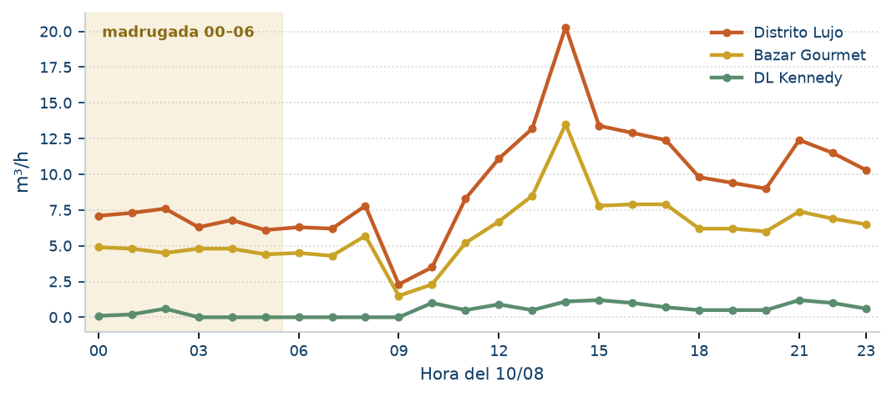
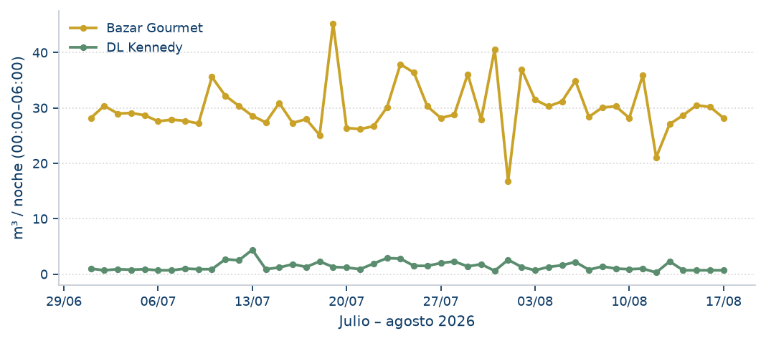
PAK · 2. Cadena Sandía / Distrito de Lujo
Sandía Antigua y Sandía Nueva alimentan Distrito de Lujo · se divide en Bazar Gourmet y DL Kennedy
HALLAZGOS
Sandía Antigua y Sandía Nueva alimentan Distrito de Lujo. Desde ahí el caudal se divide en Bazar Gourmet y DL Kennedy. Por eso esos tres puntos no se suman a la cabecera: sería doble conteo.
Propuesta: on/off 00–06 en Bazar Gourmet (el que más gasta de noche: 28,9 m³ vs 1,2 m³). 28,9 m³/noche = $40.460/noche · 867 m³/mes = $1.213.800/mes (tarifa $1.400/m³).
Umbrales a activar (total 24 h): Distrito de Lujo 390 m³/día · Bazar Gourmet 250 m³/día · DL Kennedy 20 m³/día.
Sandía Antigua
+
Sandía Nueva
→
Distrito de Lujo
→
Bazar Gourmet
DL Kennedy
10/08 · perfil 24 h (sombra = 00:00–06:00)
NOCHE 00–06 · Bazar Gourmet y DL Kennedy
Noche típica 00–06: Bazar Gourmet 28,9 m³ · DL Kennedy 1,2 m³. DL Kennedy queda en 1,2 m³/noche.

